Slide 1
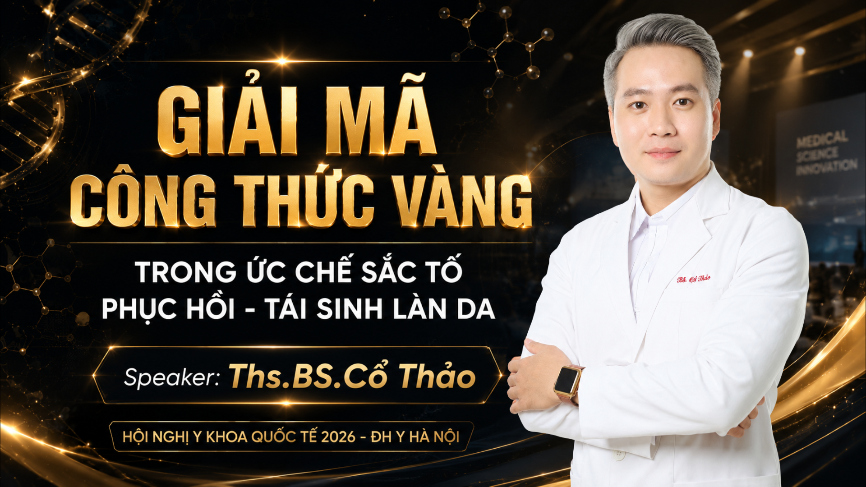

Slide 2
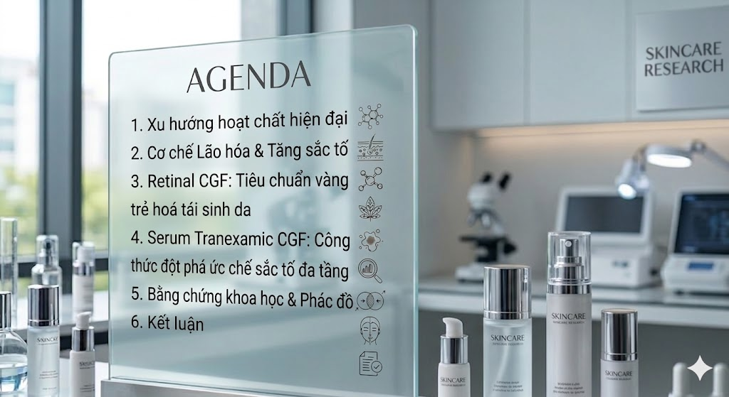
SPEAKER : THS BS CỔ THẢO

Slide 3
Hội Nghị Y Khoa Quốc Tế 2026 – ĐH Y Hà Nội
Phần 1: Xu hướng
Hoạt chất hiện đại
SPEAKER : THS BS CỔ THẢO

Slide 4
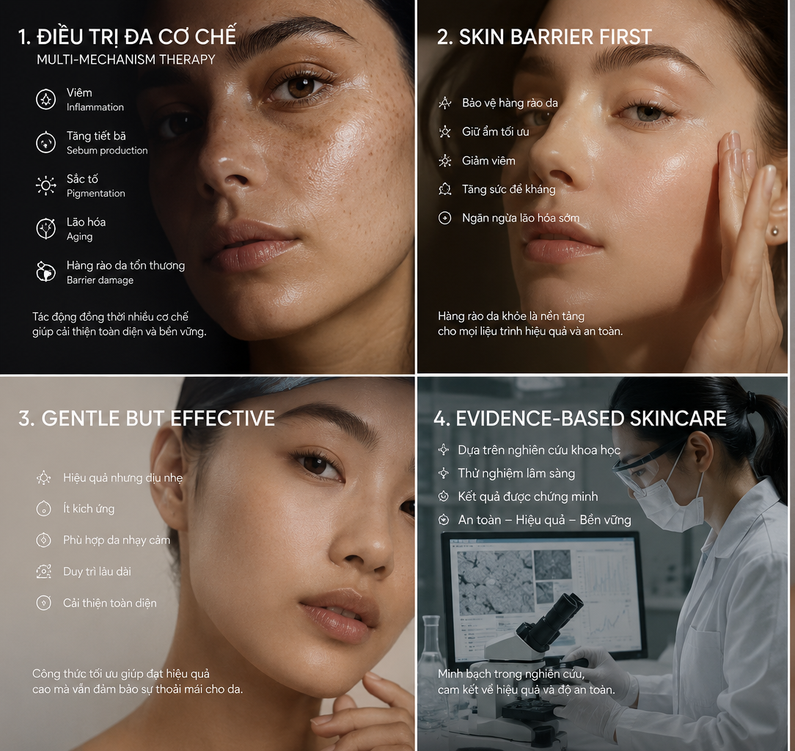

Slide 5
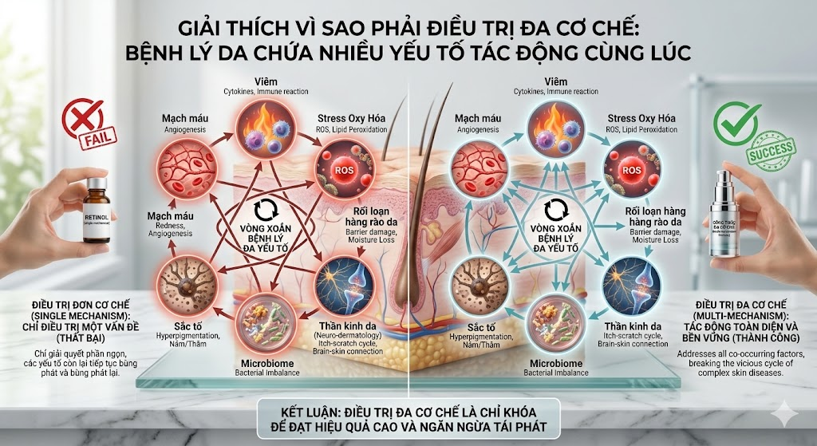
Điều trị đa cơ chế (Multi-mechanism Therapy)
Hội Nghị Y Khoa Quốc Tế 2026 – ĐH Y Hà Nội
SPEAKER : THS BS CỔ THẢO

Slide 6
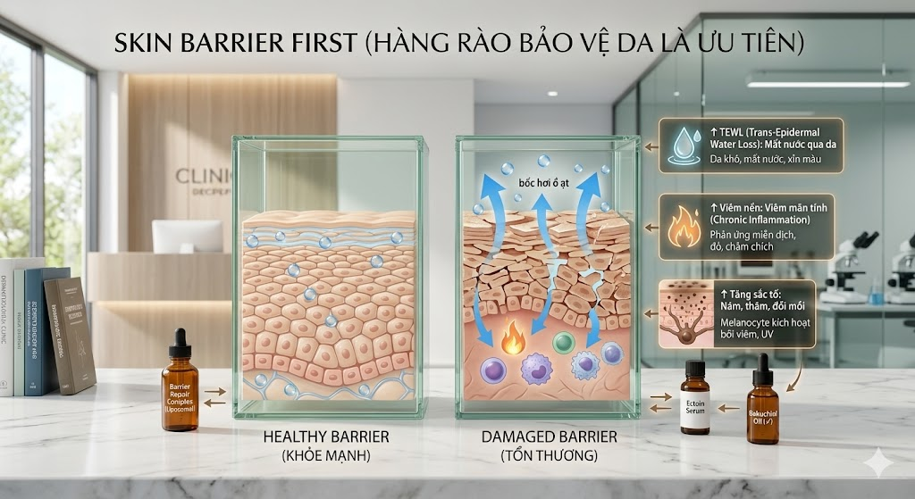
Skin Barrier First
.
Hội Nghị Y Khoa Quốc Tế 2026 – ĐH Y Hà Nội
SPEAKER : THS BS CỔ THẢO

Slide 7
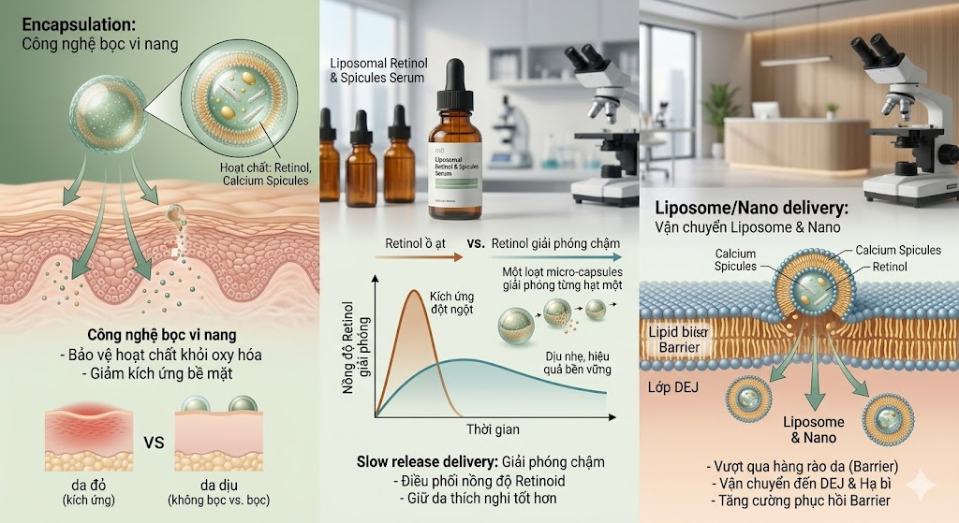
Gentle but Effective
Hội Nghị Y Khoa Quốc Tế 2026 – ĐH Y Hà Nội
SPEAKER : THS BS CỔ THẢO

Slide 8
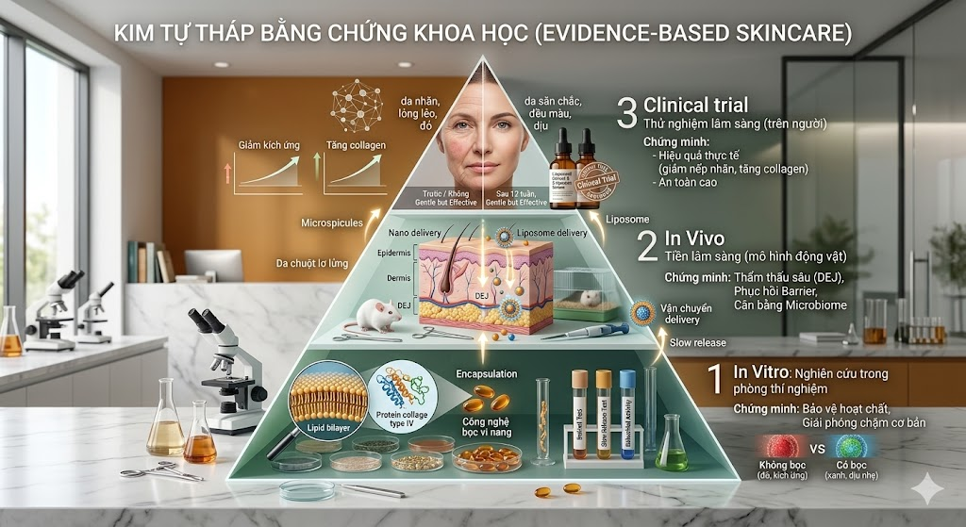
Evidence-Based Skincare
Hội Nghị Y Khoa Quốc Tế 2026 – ĐH Y Hà Nội
SPEAKER : THS BS CỔ THẢO

Slide 9
Hội Nghị Y Khoa Quốc Tế 2026 – ĐH Y Hà Nội
Phần 2 : Cơ chế
Lão hóa và Tăng sắc tố
SPEAKER : THS BS CỔ THẢO

Slide 10
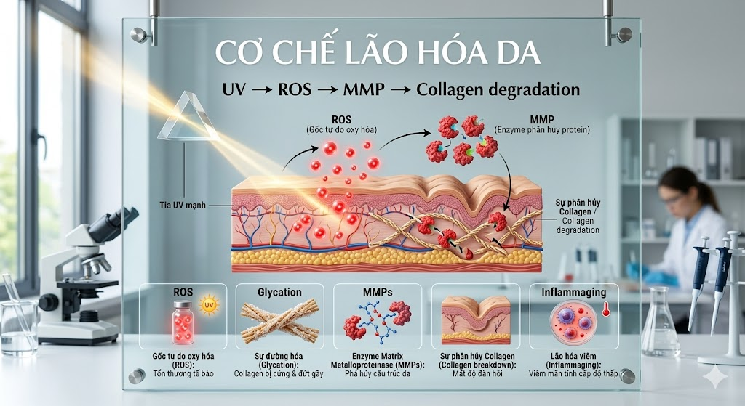
Cơ chế lão hóa da
Hội Nghị Y Khoa Quốc Tế 2026 – ĐH Y Hà Nội
SPEAKER : THS BS CỔ THẢO

Slide 11
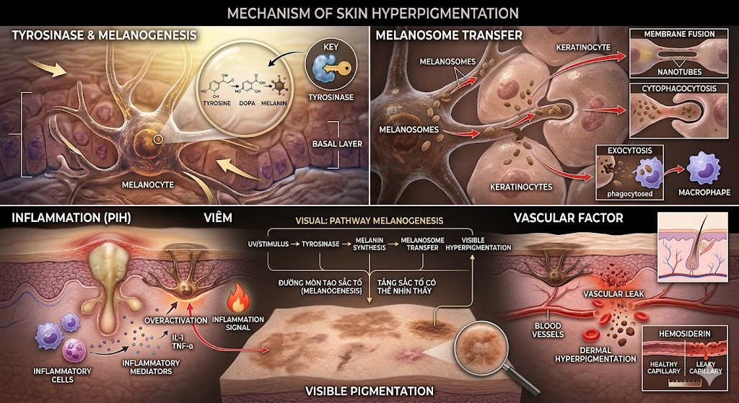
Cơ chế tăng sắc tố
Hội Nghị Y Khoa Quốc Tế 2026 – ĐH Y Hà Nội
SPEAKER : THS BS CỔ THẢO

Slide 12
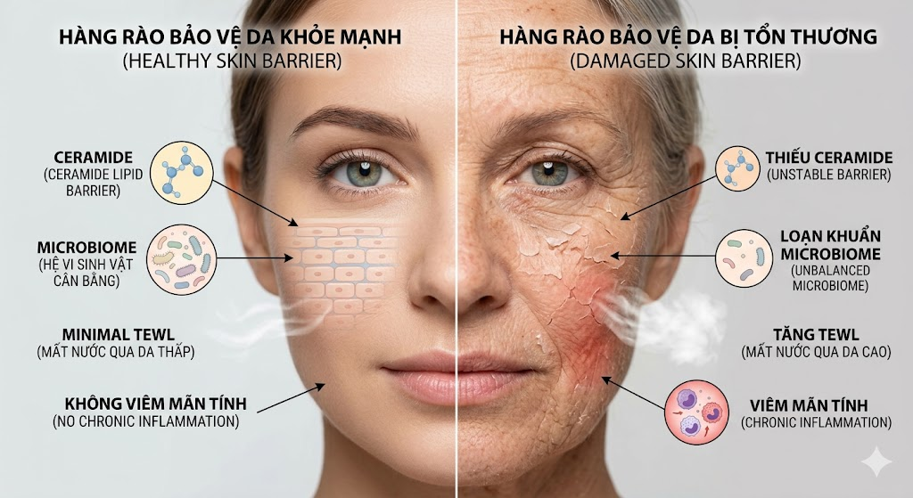
Vai trò hàng rào bảo vệ da
Hội Nghị Y Khoa Quốc Tế 2026 – ĐH Y Hà Nội
SPEAKER : THS BS CỔ THẢO

Slide 13
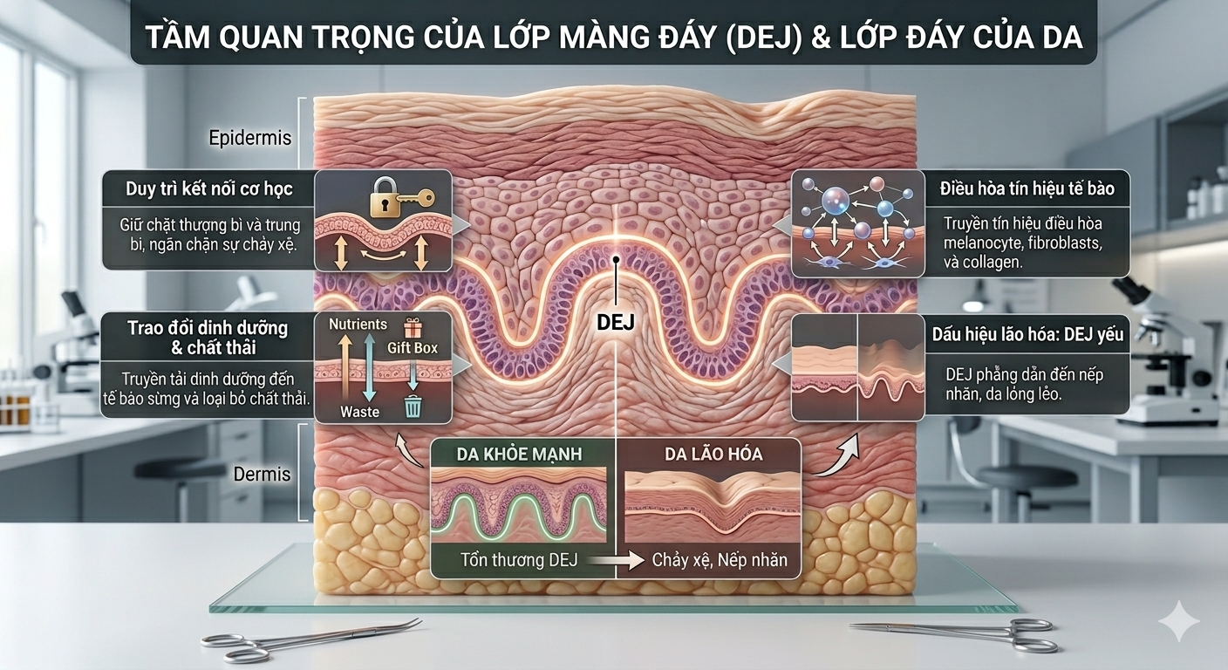
Hội Nghị Y Khoa Quốc Tế 2026 – ĐH Y Hà Nội
SPEAKER : THS BS CỔ THẢO

Slide 14
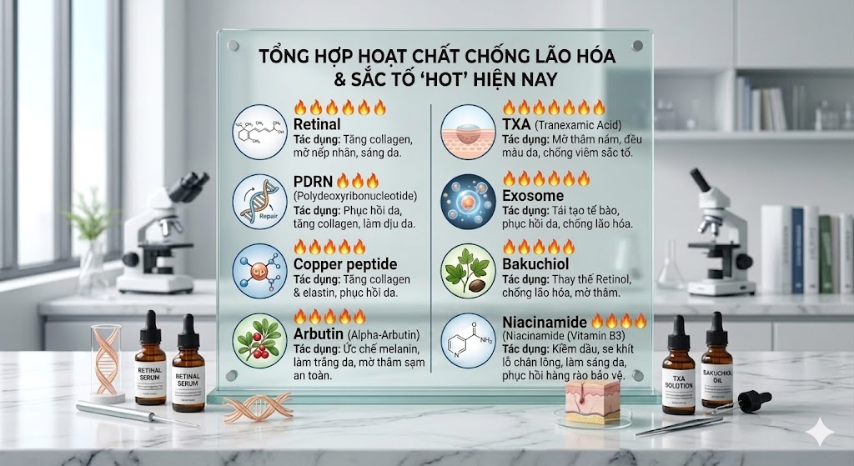
Hội Nghị Y Khoa Quốc Tế 2026 – ĐH Y Hà Nội
SPEAKER : THS BS CỔ THẢO

Slide 15
Hội Nghị Y Khoa Quốc Tế 2026 – ĐH Y Hà Nội
Phần 3 Retinal CGF
Tiêu chuẩn vàng trẻ hóa tái sinh da
SPEAKER : THS BS CỔ THẢO

Slide 16
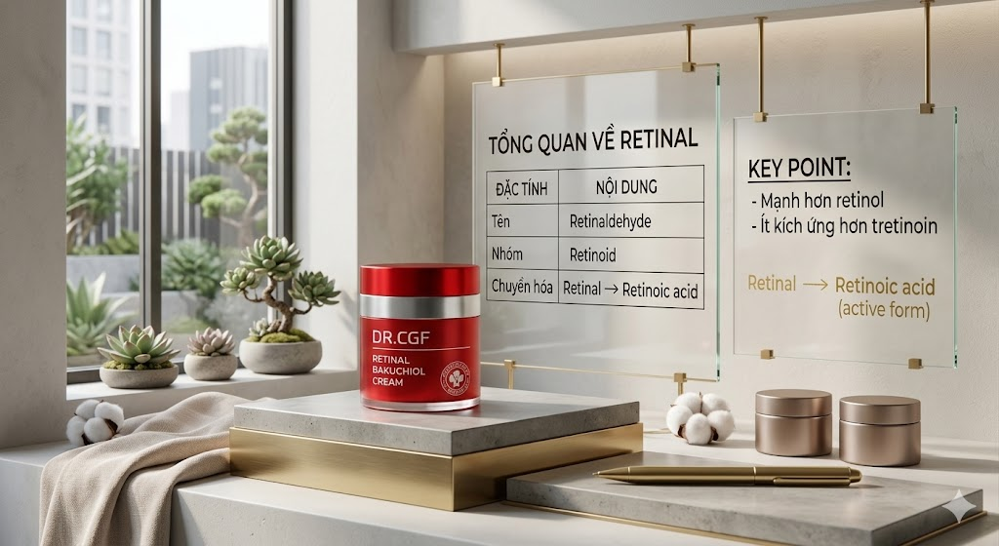
Tổng quan về RETINAL
Hội Nghị Y Khoa Quốc Tế 2026 – ĐH Y Hà Nội
SPEAKER : THS BS CỔ THẢO

Slide 17
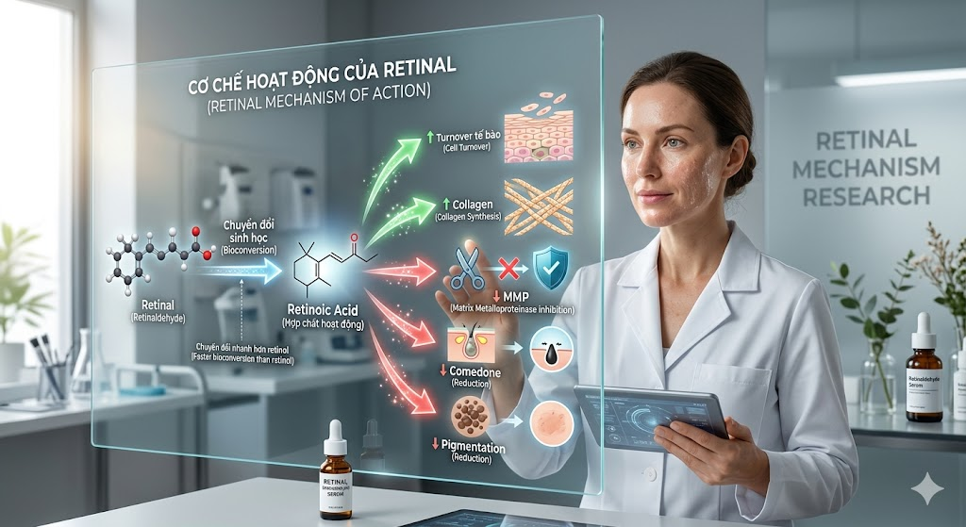
Cơ chế hoạt động
Hội Nghị Y Khoa Quốc Tế 2026 – ĐH Y Hà Nội
SPEAKER : THS BS CỔ THẢO

Slide 18
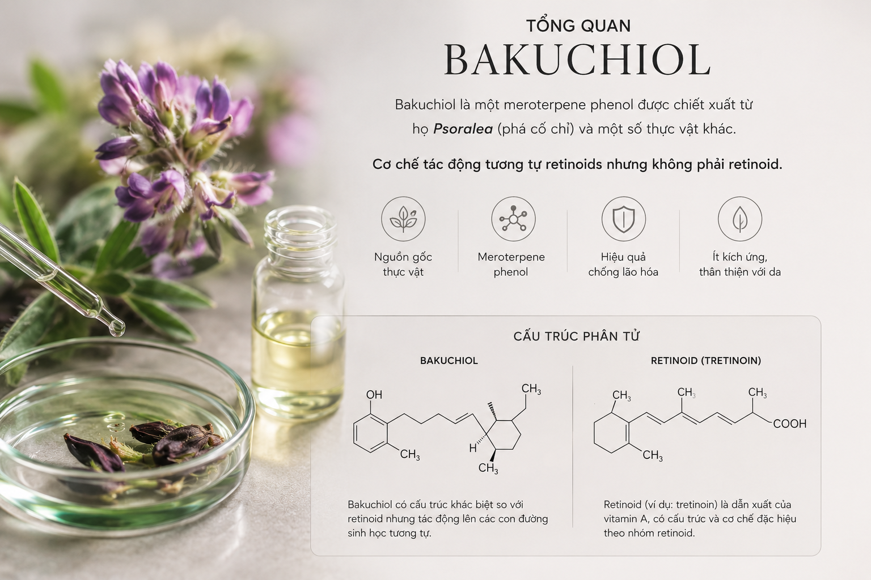
Hội Nghị Y Khoa Quốc Tế 2026 – ĐH Y Hà Nội
SPEAKER : THS BS CỔ THẢO

Slide 19
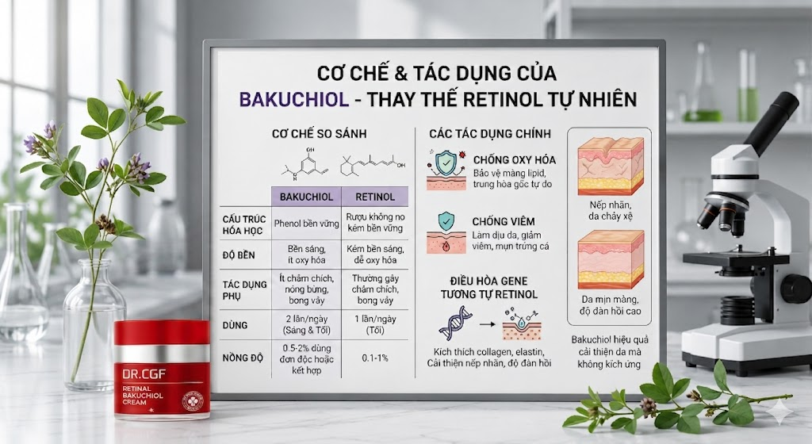
BAKUCHIOL
Hội Nghị Y Khoa Quốc Tế 2026 – ĐH Y Hà Nội
SPEAKER : THS BS CỔ THẢO

Slide 20
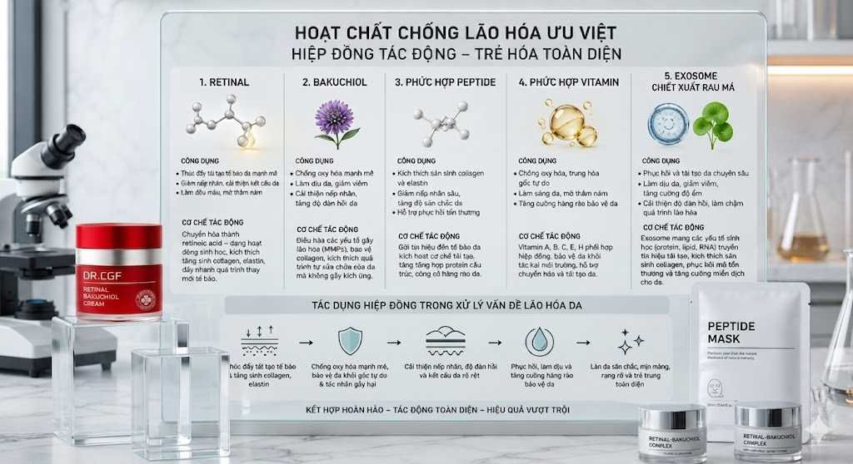
Tác dung hiệp đồng
Hội Nghị Y Khoa Quốc Tế 2026 – ĐH Y Hà Nội
SPEAKER : THS BS CỔ THẢO

Slide 21
Hội Nghị Y Khoa Quốc Tế 2026 – ĐH Y Hà Nội
Phần 4 Tranexamic CGF
Công thức đột phá ức chế sắc tố đa tầng
SPEAKER : THS BS CỔ THẢO

Slide 22
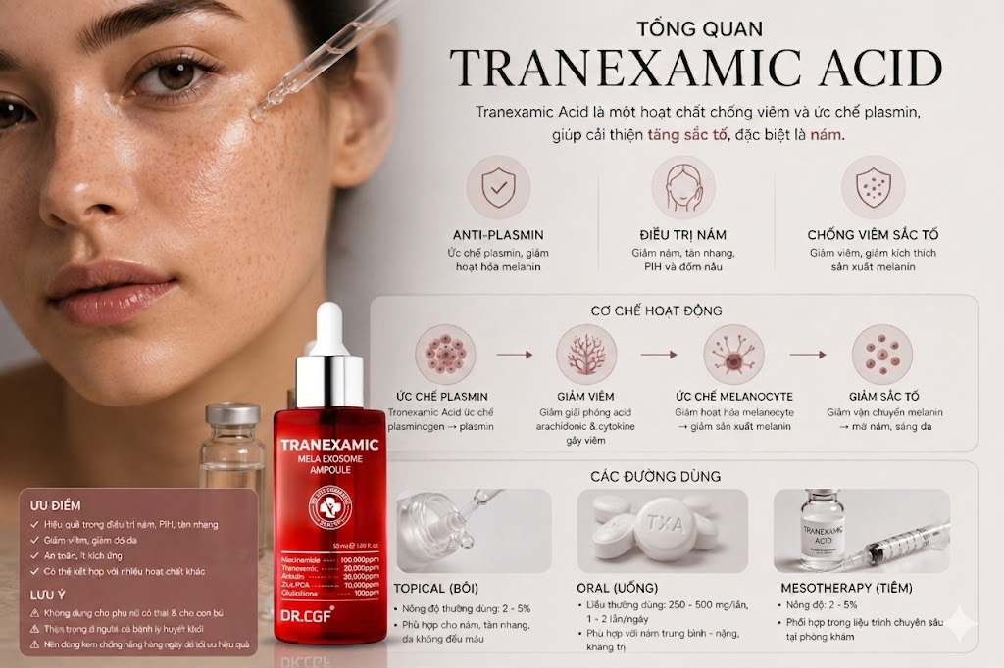
Hội Nghị Y Khoa Quốc Tế 2026 – ĐH Y Hà Nội
SPEAKER : THS BS CỔ THẢO

Slide 23
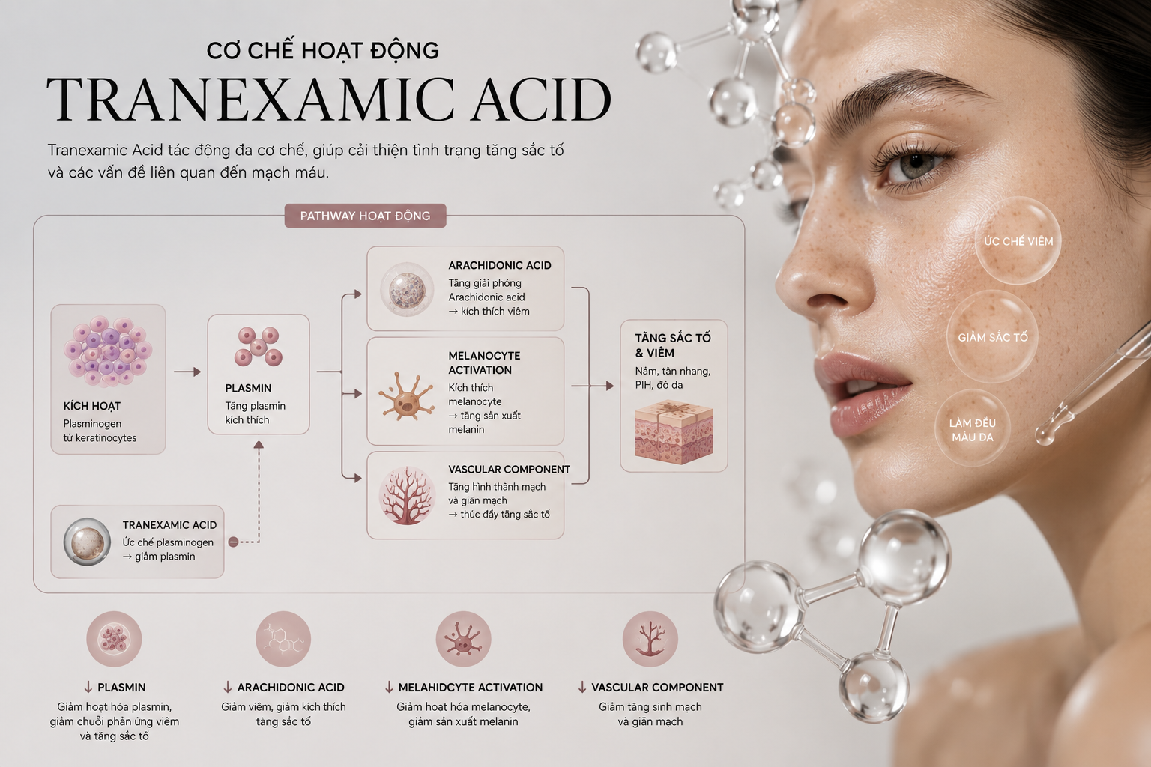
Hội Nghị Y Khoa Quốc Tế 2026 – ĐH Y Hà Nội
SPEAKER : THS BS CỔ THẢO

Slide 24
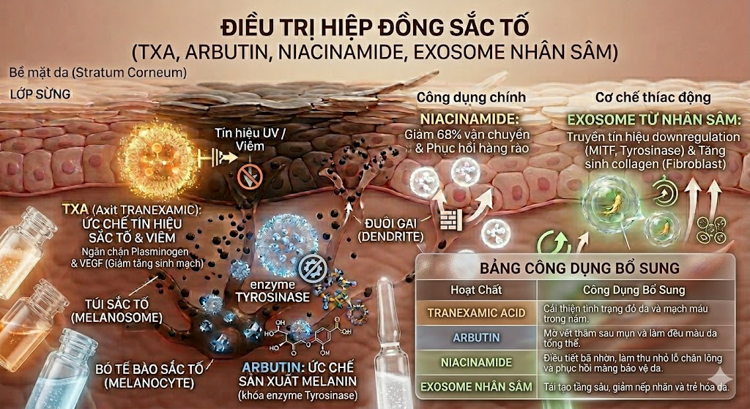
Tác dung hiệp đồng
Hội Nghị Y Khoa Quốc Tế 2026 – ĐH Y Hà Nội
SPEAKER : THS BS CỔ THẢO

Slide 25
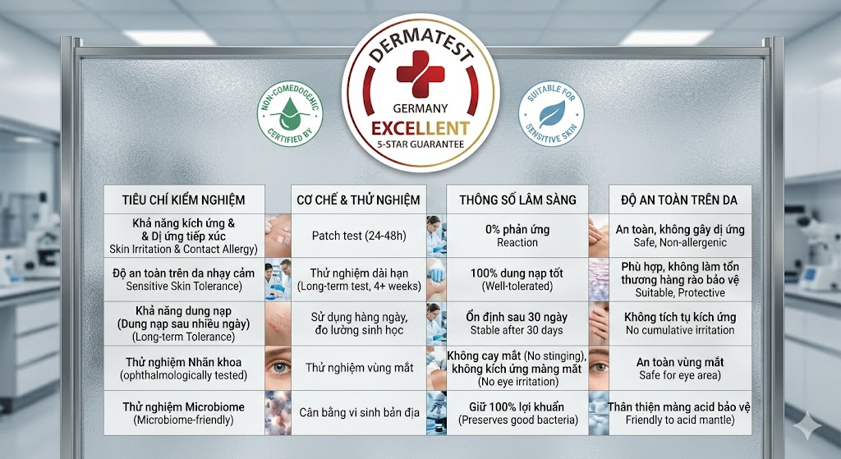
Certificate
Hội Nghị Y Khoa Quốc Tế 2026 – ĐH Y Hà Nội
SPEAKER : THS BS CỔ THẢO

Slide 26
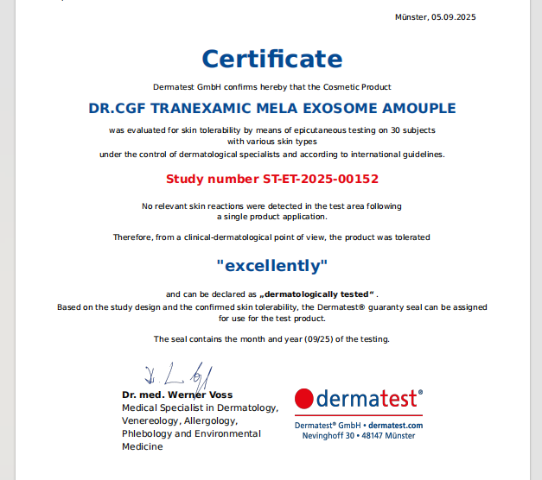
Hội Nghị Y Khoa Quốc Tế 2026 – ĐH Y Hà Nội
SPEAKER : THS BS CỔ THẢO

Slide 27
Hội Nghị Y Khoa Quốc Tế 2026 – ĐH Y Hà Nội
Phần 5 : Báo cáo khoa học & Phác đồ Kết hợp
SPEAKER : THS BS CỔ THẢO

Slide 28
Báo cáo khoa học
Khi vào tế bào sừng chuyển hóa nhanh thành tretinoic acid
-> nđ gần tương đương tretinoin cho hiệu quả.
Thường dùng 0.05-0.1%
Tác dụng tốt trứng cá, lão hoá da (bao gồm cả đỏ da), giảm thâm, nám má…
Vì ít kích ứng nên nó có thể dùng ngay sau laser, cho vào các sản phẩm bôi quanh mắt, dưỡng ban đêm…
McDaniel, D. H., Mazur, C., Wortzman, M. S., & Nelson, D. B. (2017). Efficacy and tolerability of a double-conjugated retinoid cream vs 1.0% retinol cream or 0.025% tretinoin cream in subjects with mild to severe photoaging. Journal of Cosmetic Dermatology, 16(4), 542–548. doi:10.1111/jocd.12381
Hội Nghị Y Khoa Quốc Tế 2026 – ĐH Y Hà Nội
SPEAKER : THS BS CỔ THẢO

Slide 29
Báo cáo khoa học
Trong nghiên cứu năm 2016 của bs da liễu Hàn Quốc so sánh retinaldehyde 0.1% vs 0.05%.
2 nồng độ có hiệu quả như nhau trong việc giảm nhăn.
Nồng độ 0.1% cho hiệu quả tốt hơn trong việc làm sáng da.
Không có trường hợp nào ghi nhận dừng thuốc vì tác dụng phụ.
Kwon HS. Efficacy and safety of retinaldehyde 0.1% and 0.05% creams used to treat photoaged skin: A randomized double-blind controlled trial. J Cosmet Dermatol. 2018 Jun;17(3):471-476.
Hội Nghị Y Khoa Quốc Tế 2026 – ĐH Y Hà Nội
SPEAKER : THS BS CỔ THẢO

Slide 30
Báo cáo khoa học
Với GA peel nđ 20%-70% trong lão hoá da thì retinal 0.1% có tác dụng tương đương mà ít tác dụng phụ hơn hơn.
TDF so với retinol; retinal ít châm chích, ngứa hơn nhưng bong vảy da nhiều hơn.
Xét về bằng chứng khoa học thì có vẻ retinal có hiệu quả và ưu tiên sử dụng trong các sản phẩm dược mỹ phẩm
Fluhr, J. W., Vienne, M.-P., Lauze, C., Dupuy, P., Gehring, W., & Gloor, M. (1999). Tolerance Profile of Retinol, Retinaldehyde and Retinoic Acid under Maximized and Long-Term Clinical Conditions. Dermatology, 199(1), 57–60. doi:10.1159/000051381.
Hội Nghị Y Khoa Quốc Tế 2026 – ĐH Y Hà Nội
SPEAKER : THS BS CỔ THẢO

Slide 31
Báo cáo khoa học
Báo cáo quan trọng trên British Journal of Dermatology (Dhaliwal et al., 2018/2019):
Thiết kế: Thử nghiệm ngẫu nhiên, mù đôi kéo dài 12 tuần trên 44 tình nguyện viên.
So sánh: Sử dụng Bakuchiol 0.5% (2 lần/ngày) so với Retinol 0.5% (1 lần/ngày).
Kết quả: Cả hai đều cải thiện đáng kể nếp nhăn và sắc tố da mà không có sự khác biệt có ý nghĩa thống kê về hiệu quả. Tuy nhiên, nhóm Retinol báo cáo tình trạng bong tróc, châm chích và khô da cao hơn rõ rệt.
https://jintegrativederm.org/doi/10.64550/joid.9jag0x17
Hội Nghị Y Khoa Quốc Tế 2026 – ĐH Y Hà Nội
SPEAKER : THS BS CỔ THẢO

Slide 32
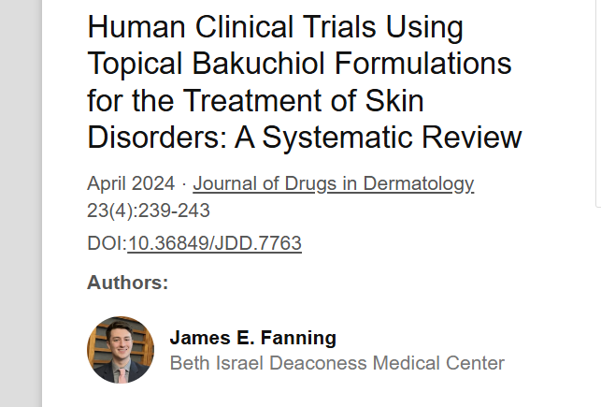
Báo cáo khoa học
Journal of Cosmetic Dermatology và các tạp chí khác chỉ ra khả năng đa mục tiêu của Bakuchiol:
Kháng khuẩn & Kháng viêm: Bakuchiol có khả năng ức chế vi khuẩn C. acnes và giảm các cytokine gây viêm (IL-8, TNF-α).
Giảm mụn: Một nghiên cứu cho thấy kem chứa 0.5% Bakuchiol giúp giảm 26-28% thương tổn viêm sau 12 tuần.
Sắc tố: Hiệu quả giảm thâm sau mụn (PIH) được ghi nhận rõ rệt, đặc biệt an toàn cho các tông da tối (Fitzpatrick III-VI) vốn dễ bị kích ứng bởi Retinoid mạnh.
https://www.researchgate.net/publication/379510399_Human_Clinical_Trials_Using_Topical_Bakuchiol_Formulations_for_the_Treatment_of_Skin_Disorders_A_Systematic_Review
Hội Nghị Y Khoa Quốc Tế 2026 – ĐH Y Hà Nội
SPEAKER : THS BS CỔ THẢO

Slide 33
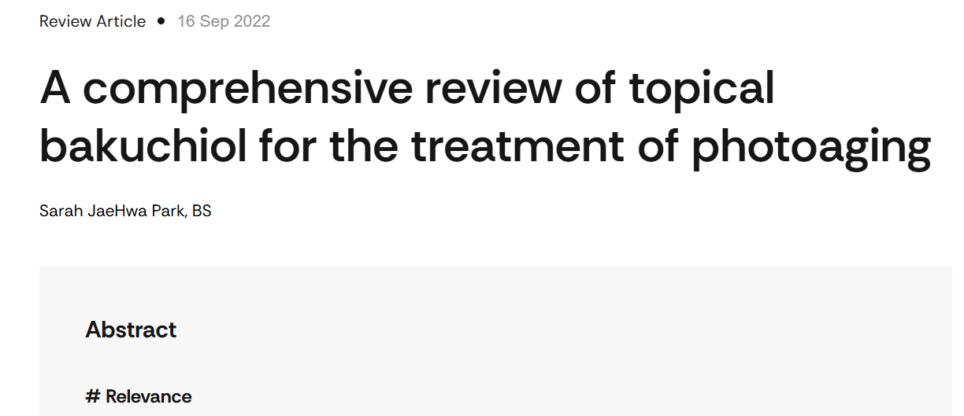
Báo cáo khoa học
Nghiên cứu của Chaudhuri và Bojanowski (2014) trên International Journal of Cosmetic Science đã giải mã lý do Bakuchiol hoạt động giống Retinol:
Cơ chế: Dù không có cấu trúc hóa học giống Retinoid, Bakuchiol là một "Retinol functional analog".
Tác động: Nó kích thích các gen tương tự Retinol để tăng sinh Collagen Type I, III, IV và ức chế MMP (enzyme phá hủy collagen).
Hội Nghị Y Khoa Quốc Tế 2026 – ĐH Y Hà Nội
SPEAKER : THS BS CỔ THẢO

Slide 34
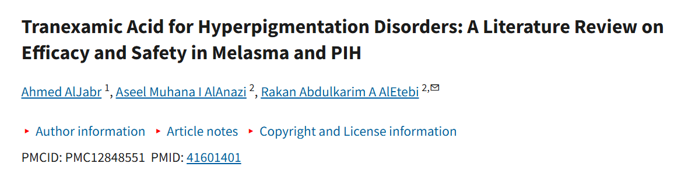
Báo cáo khoa học
So sánh với Hydroquinone: Một nghiên cứu tại Ấn Độ trên 100 bệnh nhân cho thấy TXA 5% dạng bôi có hiệu quả giảm chỉ số MASI tương đương với HQ 3% nhưng với mức độ hài lòng của bệnh nhân cao hơn và ít tác dụng phụ hơn.
Điều trị tăng sắc tố sau viêm (PIH): TXA được chứng minh là hiệu quả rõ rệt cho các tông da tối (Fitzpatrick III-VI), giúp giảm thâm mụn mà không gây kích ứng mạnh như các loại retinoid hay acid mạnh.
https://pmc.ncbi.nlm.nih.gov/articles/PMC12848551/
Hội Nghị Y Khoa Quốc Tế 2026 – ĐH Y Hà Nội
SPEAKER : THS BS CỔ THẢO

Slide 35
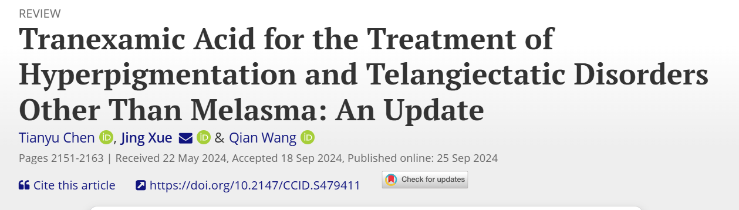
Báo cáo khoa học
Ức chế Plasmin (Anti-plasmin): TXA là một chất ức chế plasminogen bằng cách liên kết cạnh tranh với các vị trí gắn lysine trên phân tử này. Trong da, việc chặn hoạt động của plasmin giúp giảm giải phóng axit arachidonic tự do và các prostaglandin (PGE2) – những chất kích thích trực tiếp hoạt động của enzyme tyrosinase.
Phục hồi hàng rào bảo vệ da: Nghiên cứu năm 2024 chỉ ra rằng TXA nồng độ 5% có khả năng đẩy nhanh quá trình tái tạo hàng rào bảo vệ da bị tổn thương bằng cách tác động lên các protein liên kết tế bào.
Hội Nghị Y Khoa Quốc Tế 2026 – ĐH Y Hà Nội
SPEAKER : THS BS CỔ THẢO

Slide 36
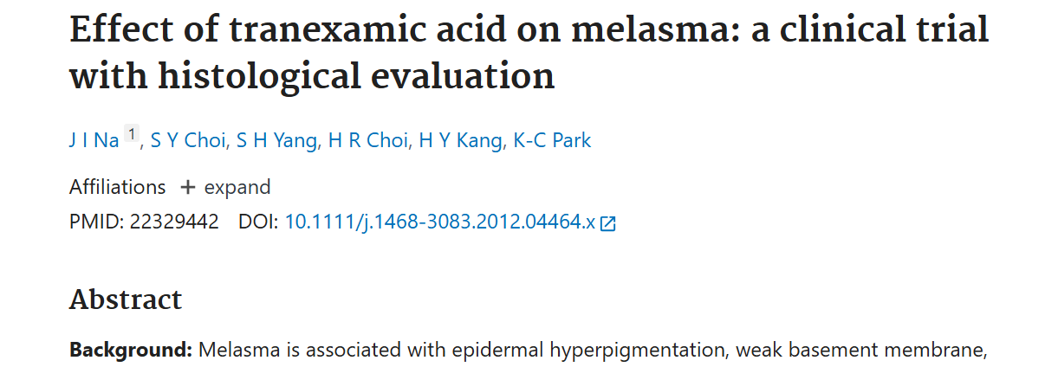
Báo cáo khoa học
Chống viêm & Giảm mạch máu: Các báo cáo khoa học cho thấy TXA làm giảm số lượng tế bào mast và sự biểu hiện của các yếu tố tăng trưởng nội mô mạch máu (VEGF, ET-1). Điều này giải thích tại sao TXA hiệu quả trong việc giảm đỏ da và hỗ trợ điều trị rosacea.
Hội Nghị Y Khoa Quốc Tế 2026 – ĐH Y Hà Nội
SPEAKER : THS BS CỔ THẢO

Slide 37
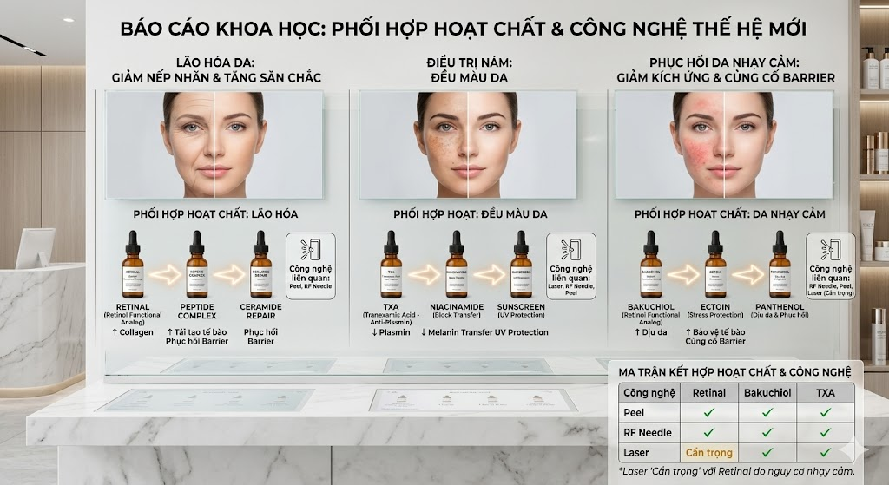
Hội Nghị Y Khoa Quốc Tế 2026 – ĐH Y Hà Nội
SPEAKER : THS BS CỔ THẢO

Slide 38
Hội Nghị Y Khoa Quốc Tế 2026 – ĐH Y Hà Nội
Phần 6: Kết Luận
SPEAKER : THS BS CỔ THẢO

Slide 39
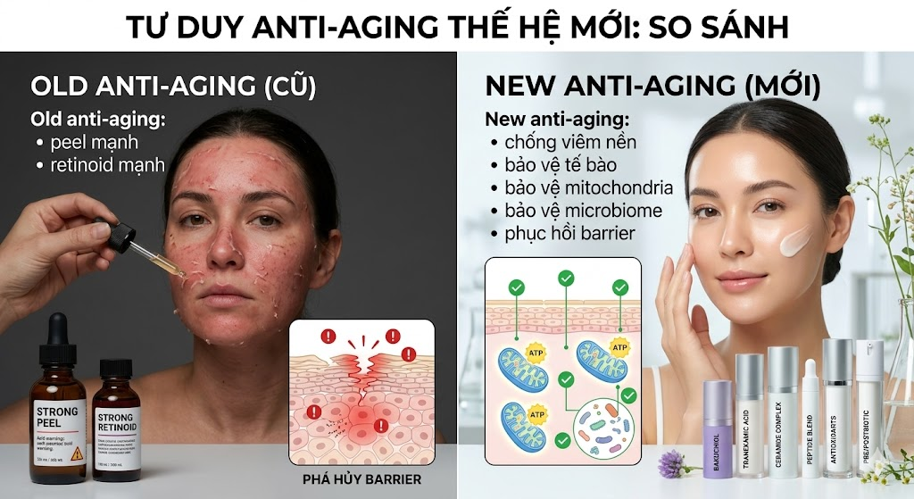
Hội Nghị Y Khoa Quốc Tế 2026 – ĐH Y Hà Nội
SPEAKER : THS BS CỔ THẢO

Slide 40
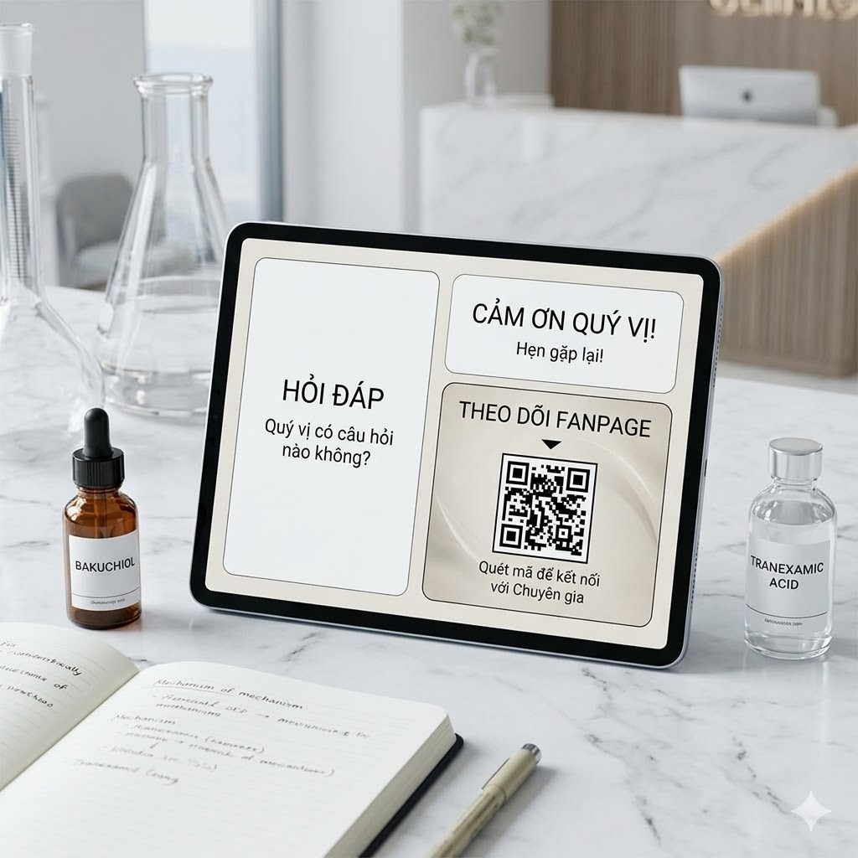
Q&A

